Slide 1



Universidad Autónoma de Querétaro
Facultad de Contabilidad y Administración
Maestría en Gestión de la Tecnología
Plan tecnológico para la inclusión de plataformas tecnológicas del turismo en fincas agroturísticas
Alexey Megna Alicio
Ailen Estevez Torres
DIRECTOR DE TESIS
Dr. José Fernando Vasco Leal
amegna02@alumnos.uaq.mx
+34612266195

Slide 2


Plan tecnológico para la inclusión de plataformas tecnológicas del turismo en fincas agroturísticas
Universidad Autónoma de Querétaro
Facultad de Contabilidad y Administración
Preguntas de investigación
¿Cuál es el impacto económico en cuanto a ingresos de las fincas y sus trabajadores al implementarse las plataformas tecnológicas en las fincas agroturísticas en Cuba?
¿En qué medida beneficiaría prospectivamente un Plan tecnológico a la gestión de comercialización de las fincas agroturísticas en Cuba?
¿Cuál es el grado de adopción de las plataformas tecnológicas en las fincas agroturísticas en Cuba?
Alexey Megna Alicio– Maestría en Gestión de la Tecnología. Sexto cuatrimestre.

Slide 3
Plan tecnológico para la inclusión de plataformas tecnológicas del turismo en fincas agroturísticas
Universidad Autónoma de Querétaro
Facultad de Contabilidad y Administración
Objetivo general
Diseñar un plan tecnológico para la inclusión de las plataformas tecnológicas del turismo en las fincas agroturísticas, en tanto favorece el desarrollo en las comunidades en Las Tunas, Cuba.
Alexey Megna Alicio– Maestría en Gestión de la Tecnología. Sexto cuatrimestre.

Slide 4
Plan tecnológico para la inclusión de plataformas tecnológicas del turismo en fincas agroturísticas
Universidad Autónoma de Querétaro
Facultad de Contabilidad y Administración
Objetivos específicos
Diagnosticar la utilización de las plataformas tecnológicas del turismo en productos agroturísticos en Las Tunas, Cuba, donde se observen las necesidades tecnológicas de las fincas agroturísticas, identificando las áreas clave que requieren mejoras y actualizaciones.
Analizar la gestión integral de productos agroturísticos desde las plataformas tecnológicas del turismo.
Desarrollar un plan tecnológico que incluya las plataformas tecnológicas para la promoción, reserva y comercialización de productos agroturísticos en la región.
Alexey Megna Alicio– Maestría en Gestión de la Tecnología. Sexto cuatrimestre.

Slide 5
Plan tecnológico para la inclusión de plataformas tecnológicas del turismo en fincas agroturísticas
Universidad Autónoma de Querétaro
Facultad de Contabilidad y Administración
Hipótesis: Si se aplica un plan tecnológico para la gestión de las plataformas digitales del turismo en las fincas agroturísticas en el norte de la provincia de Las Tunas se contribuye a la gestión integral de estos emprendimientos turísticos, lo que a la postre una vez generalizado favorecerá el conjunto de fincas de la zona este del país.
Proposiciones:
La adopción de un Plan tecnológico favorecería prospectivamente la gestión de comercialización en las fincas agroturísticas en Cuba.
Las fincas agroturísticas en Cuba adoptan las plataformas tecnológicas para lograr su posicionamiento y atraer turistas internacionales.
Alexey Megna Alicio– Maestría en Gestión de la Tecnología. Sexto cuatrimestre.

Slide 6
Plan tecnológico para la inclusión de plataformas tecnológicas del turismo en fincas agroturísticas
Universidad Autónoma de Querétaro
Facultad de Contabilidad y Administración
Justificación
La justificación de esta investigación se basa en la necesidad de fortalecer el sector agroturístico en Las Tunas, Cuba, a través de la implementación de estrategias tecnológicas adecuadas. El turismo agropecuario puede ser una fuente importante de ingresos para las comunidades rurales, generando empleo y mejorando la calidad de vida de sus habitantes.
Alexey Megna Alicio– Maestría en Gestión de la Tecnología. Sexto cuatrimestre.

Slide 7
Plan tecnológico para la inclusión de plataformas tecnológicas del turismo en fincas agroturísticas
Universidad Autónoma de Querétaro
Facultad de Contabilidad y Administración
Justificación
Sin embargo, los gestores de las fincas agroturísticas no emplean en su actividad las plataformas tecnológicas, por lo que se considera necesario implementar un plan tecnológico que permita gestionar de manera eficiente las plataformas digitales turísticas, promoviendo la oferta de productos agroturísticos, captando la atención de los potenciales turistas y facilitando la comercialización y reserva de servicios. La inclusión de las plataformas tecnológicas en el turismo constituirá una innovación del producto agroturístico.
Alexey Megna Alicio– Maestría en Gestión de la Tecnología. Sexto cuatrimestre.

Slide 8
Plan tecnológico para la inclusión de plataformas tecnológicas del turismo en fincas agroturísticas
Universidad Autónoma de Querétaro
Facultad de Contabilidad y Administración
Tecnología
La Tecnología no solamente involucra conocimiento (que puede ser científico o empírico), sino también habilidades; está asociada fundamentalmente a productos (bienes y servicios) y procesos (productivos y de gestión) y es altamente específica y localizada (Velásquez y Robledo, 2017): “la Ciencia y la Tecnología están constituidas por “conocimiento”; en otras palabras, la Ciencia y la Tecnología son el cúmulo de conocimiento que la humanidad ha desarrollado en su afán de dar cierto tipo de respuestas a sus interrogantes sobre el hombre, la sociedad, la cultura y la naturaleza” (Velásquez y Robledo, 2017, p. 20).
Alexey Megna Alicio– Maestría en Gestión de la Tecnología. Sexto cuatrimestre.

Slide 9
Plan tecnológico para la inclusión de plataformas tecnológicas del turismo en fincas agroturísticas
Universidad Autónoma de Querétaro
Facultad de Contabilidad y Administración
Línea de investigación
Decisiones estratégicas en tecnología
Alexey Megna Alicio– Maestría en Gestión de la Tecnología. Sexto cuatrimestre.

Slide 10

Plan tecnológico para la inclusión de plataformas tecnológicas del turismo en fincas agroturísticas
Universidad Autónoma de Querétaro
Facultad de Contabilidad y Administración
Bajo esta realidad, en el estudio se emplea una metodología mixta. Las metodologías mixtas son “un diseño de investigación que involucra datos cuantitativos y cualitativos, ya sea en un estudio particular o en varios estudios dentro de un programa de investigación” (Tashakkori y Teddlie, 2003, p. 61).
Alexey Megna Alicio– Maestría en Gestión de la Tecnología. Sexto cuatrimestre.

Slide 11
Plan tecnológico para la inclusión de plataformas tecnológicas del turismo en fincas agroturísticas
Universidad Autónoma de Querétaro
Facultad de Contabilidad y Administración
EXPERTOS | Autoevaluación del nivel de conocimiento sobre el tema (ANC) Kc = 0.1 * ANC |  |  |  |  |  |  |  |  |  | Kc
 | 1 | 2 | 3 | 4 | 5 | 6 | 7 | 8 | 9 | 10
1 |  |  |  |  |  |  |  | X |  |  | 0,8
2 |  |  |  |  |  |  |  | X |  |  | 0,8
3 |  |  |  |  |  |  |  | X |  |  | 0,8
4 |  |  |  |  |  |  |  |  | X |  | 0,9
5 |  |  |  |  |  |  |  | X |  |  | 0,8
6 |  |  |  |  |  |  |  | X |  |  | 0,8
7 |  |  |  |  |  |  | X |  |  |  | 0,7
8 |  |  |  |  |  |  | X |  |  |  | 0,7
9 |  |  |  |  |  |  |  |  | X |  | 0,9
10 |  |  |  |  |  |  |  | X |  |  | 0,8
11 |  |  |  | X |  |  |  |  |  |  | 0,4
12 |  |  |  |  |  |  | X |  |  |  | 0,7
Alexey Megna Alicio– Maestría en Gestión de la Tecnología. Sexto cuatrimestre.

Slide 12
Plan tecnológico para la inclusión de plataformas tecnológicas del turismo en fincas agroturísticas
Universidad Autónoma de Querétaro
Facultad de Contabilidad y Administración
Calculo del coeficiente de argumentación de los expertos:
Experiencia profesional de al menos 10 años. Formación académica básica
Conocimientos técnicos en gestión tecnológica
Formación académica relevante
Historial de colaboración
Alexey Megna Alicio– Maestría en Gestión de la Tecnología. Sexto cuatrimestre.

Slide 13
Plan tecnológico para la inclusión de plataformas tecnológicas del turismo en fincas agroturísticas
Universidad Autónoma de Querétaro
Facultad de Contabilidad y Administración
Patrón de comparación utilizado para evaluar el coeficiente de argumentación de los expertos propuestos (Ka):
Fuentes de Argumentación | Alto | Medio | Bajo
Experiencia profesional y formación académica básica | 0,5 | 0,4 | 0,3
Conocimientos técnicos en gestión tecnológica | 0,3 | 0,2 | 0,1
Formación académica relevante | 0,1 | 0,08 | 0,05
Historial de colaboración | 0,1 | 0,08 | 0,05
Alexey Megna Alicio– Maestría en Gestión de la Tecnología. Sexto cuatrimestre.

Slide 14
Plan tecnológico para la inclusión de plataformas tecnológicas del turismo en fincas agroturísticas
Universidad Autónoma de Querétaro
Facultad de Contabilidad y Administración
Determinación del coeficiente de argumentación de los expertos propuestos (Ka)
Expertos | Autoevaluación de las fuentes de argumentación |  |  |  | Ka de los expertos propuestos
 | Experiencia profesional y formación académica básica | Conocimientos técnicos en gestión tecnológica | Formación académica relevante | Historial de colaboración
1 | 0,5 | 0,3 | 0,1 | 0,1 | 1,0
2 | 0,5 | 0,3 | 0,05 | 0,05 | 0,9
3 | 0,5 | 0,2 | 0,1 | 0,1 | 0,9
4 | 0,5 | 0,3 | 0,05 | 0,1 | 0,95
5 | 0,5 | 0,3 | 0,1 | 0,1 | 1,0
6 | 0,5 | 0,3 | 0,1 | 0,05 | 0.7
7 | 0,5 | 0,3 | 0,1 | 0,1 | 1,0
8 | 0,5 | 0,3 | 0,1 | 0,1 | 1,0
9 | 0,5 | 0,3 | 0,1 | 0,1 | 0,9
10 | 0,4 | 0,3 | 0,1 | 0,1 | 0,9
11 | 0,3 | 0,2 | 0,05 | 0,05 | 0,6
12 | 0,5 | 0,3 | 0,1 | 0,1 | 1,0
Alexey Megna Alicio– Maestría en Gestión de la Tecnología. Sexto cuatrimestre.

Slide 15
Plan tecnológico para la inclusión de plataformas tecnológicas del turismo en fincas agroturísticas
Universidad Autónoma de Querétaro
Facultad de Contabilidad y Administración
Determinación del coeficiente de competencia de los expertos propuestos: K = 0.5 (Kc + Ka)
 | 1 | 2 | 3 | 4 | 5 | 6 | 7 | 8 | 9 | 10 | 11 | 12
Kc | 0.8 | 0.8 | 0.8 | 0.9 | 0.8 | 0.8 | 0.7 | 0.7 | 0.9 | 0.8 | 0.4 | 0.7
Ka | 1 | 0.9 | 0.9 | 1 | 1 | 0.7 | 1 | 1 | 0.9 | 0.9 | 0.6 | 1
K | 0.9 | 0.9 | 0.9 | 0.9 | 0.9 | 0.75 | 0.9 | 0.9 | 0.9 | 0.9 | 0.5 | 0.9
Alexey Megna Alicio– Maestría en Gestión de la Tecnología. Sexto cuatrimestre.

Slide 16
Plan tecnológico para la inclusión de plataformas tecnológicas del turismo en fincas agroturísticas
Universidad Autónoma de Querétaro
Facultad de Contabilidad y Administración
Segunda fase
Criterios para tener en cuenta para la elaboración del plan tecnológico:
1
Adaptabilidad de las características y condiciones organizacionales, financieras, tecnológicas de las fincas.
2
Percepción de la mejora operativa en cuanto a automatización de los procesos de las fincas
3
Percepción de la mejora en la experiencia del cliente/satisfacción del cliente
4
Adaptación a las tendencias del mercado.
5
Impulso a la colaboración y networking
6
Incentivar la cocreación los propios turistas
7
crowsourcing
8
Susceptibilidad para la inclusión de las PT a la gestión y comercialización de las fincas
9
Capacidad de socialización o implementación en otras provincias
10
Alexey Megna Alicio– Maestría en Gestión de la Tecnología. Sexto cuatrimestre.

Slide 17
Plan tecnológico para la inclusión de plataformas tecnológicas del turismo en fincas agroturísticas
Universidad Autónoma de Querétaro
Facultad de Contabilidad y Administración
Población y muestra
Se encuestaron 76 turistas de una población de 340 que visitan a las fincas trimestralmente, con un nivel de confianza del 95% y un margen de error del 10%.
En cuanto a la encuesta a propietarios y trabajadores, se les aplicó a 12 personas, lo que incluye el 100% de los propietarios y a un trabajador por cada finca agroturística.
En el caso de las entrevistas realizadas a los propietarios y trabajadores, se entrevistaron a representantes del 100% de las fincas agroturísticas, alcanzándose la saturación en cada una de ellas, logrando un total de 21 entrevistados.
Se concibió a partir de la aplicación de varios instrumentos, a saber, encuestas a propietarios, trabajadores y turistas, entrevistas semiestructuradas a propietarios y trabajadores, una guía de observación participante y otra para la revisión de documentos.
Alexey Megna Alicio– Maestría en Gestión de la Tecnología. Sexto cuatrimestre.

Slide 18
Plan tecnológico para la inclusión de plataformas tecnológicas del turismo en fincas agroturísticas
Universidad Autónoma de Querétaro
Facultad de Contabilidad y Administración
Modelo procedimental de la metodología
Primera Etapa:
Selección y Evaluación de Fincas
Aplicación de los instrumentos
Segunda Etapa:
Aplicación con el panel de expertos
Primera Fase
Segunda Fase
Determinación de los expertos
Aplicación del cuestionario a los expertos
Selección de las fincas
Evaluación de la sostenibilidad y las operaciones
Revisión de la literatura en Cuba y México
Estrategia de investigación-acción
Encuestas, entrevistas, observación, análisis de documentos
Triangulación de los datos
Identificación de patrones, tendencias y toma de decisiones
Alexey Megna Alicio– Maestría en Gestión de la Tecnología. Sexto cuatrimestre.

Slide 19

Plan tecnológico para la inclusión de plataformas tecnológicas del turismo en fincas agroturísticas
Universidad Autónoma de Querétaro
Facultad de Contabilidad y Administración
Objetivo específico 1: Diagnosticar la utilización de las plataformas tecnológicas del turismo en productos agroturísticos en Las Tunas, Cuba, donde se observen las necesidades tecnológicas de las fincas agroturísticas, identificando las áreas clave que requieren mejoras y actualizaciones.
Alexey Megna Alicio– Maestría en Gestión de la Tecnología. Sexto cuatrimestre.

Slide 20
Plan tecnológico para la inclusión de plataformas tecnológicas del turismo en fincas agroturísticas
Universidad Autónoma de Querétaro
Facultad de Contabilidad y Administración
Seis fincas están ubicadas en los municipios de Las Tunas y Puerto Padre
Favorece el desarrollo de la actividad agroturística, municipios con mayor desarrollo económico y social.
Se concentran las instalaciones hoteleras y extrahoteleras.
La proximidad a centros urbanos y turísticos.
Esta ubicación mejora la accesibilidad para los turistas.
Fomenta sinergias entre las fincas agroturísticas y otros negocios locales, potenciando el crecimiento económico regional.
Atracción de inversiones adicionales y mejorar la colaboración entre distintos actores del sector turístico.
Alexey Megna Alicio– Maestría en Gestión de la Tecnología. Sexto cuatrimestre.

Slide 21
Plan tecnológico para la inclusión de plataformas tecnológicas del turismo en fincas agroturísticas
Universidad Autónoma de Querétaro
Facultad de Contabilidad y Administración
Tiempo de operación:
Al menos cinco años en actividades agroecológicas y servicios turísticos
Posibilita la implemetación de las PT: facilitarán la gestión de datos, la comunicación con los clientes y la promoción de servicios.
Alexey Megna Alicio– Maestría en Gestión de la Tecnología. Sexto cuatrimestre.

Slide 22
Plan tecnológico para la inclusión de plataformas tecnológicas del turismo en fincas agroturísticas
Universidad Autónoma de Querétaro
Facultad de Contabilidad y Administración
Número anual de visitantes
Necesidad de integrar Plataformas Tecnológicas en la gestión de las fincas para mejorar la promoción y visibilidad
El 75% reciben entre 1,000 y 4,999 visitantes
Incrementa su alcance y competitividad en el mercado agroturístico.
Aumenta la eficiencia en la comunicación, atrae a más visitantes y optimizar la gestión de los recursos turísticos.
Facilita reservas en línea, y permite la gestión de comentarios y reseñas
Alexey Megna Alicio– Maestría en Gestión de la Tecnología. Sexto cuatrimestre.

Slide 23
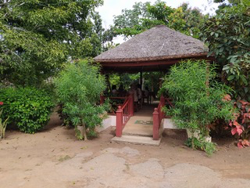
Plan tecnológico para la inclusión de plataformas tecnológicas del turismo en fincas agroturísticas
Universidad Autónoma de Querétaro
Facultad de Contabilidad y Administración
Ventajas al utilizar PT en las fincas
Alexey Megna Alicio– Maestría en Gestión de la Tecnología. Sexto cuatrimestre.

Slide 24
Plan tecnológico para la inclusión de plataformas tecnológicas del turismo en fincas agroturísticas
Universidad Autónoma de Querétaro
Facultad de Contabilidad y Administración
El 100% de las fincas planteó en la encuesta que SÍ poseen:
Acceso confiable a internet: modernizar y optimizar las operaciones en las fincas.
Comercialización de las fincas
Promoción para las fincas agroturísticas
Alexey Megna Alicio– Maestría en Gestión de la Tecnología. Sexto cuatrimestre.

Slide 25
Plan tecnológico para la inclusión de plataformas tecnológicas del turismo en fincas agroturísticas
Universidad Autónoma de Querétaro
Facultad de Contabilidad y Administración
Calidad de la conexión
Sin embargo, este acceso no alcanza los estándares óptimos de calidad.
Reconocen que la calidad disponible es suficiente para la implementación efectiva de plataformas tecnológicas en los negocios agroturísticos.
Alexey Megna Alicio– Maestría en Gestión de la Tecnología. Sexto cuatrimestre.

Slide 26
Plan tecnológico para la inclusión de plataformas tecnológicas del turismo en fincas agroturísticas
Universidad Autónoma de Querétaro
Facultad de Contabilidad y Administración
Dispositivos Tecnológicos con los que cuenta para la gestión de las PT:
Este hallazgo subraya la preparación y el potencial para aprovechar al máximo las herramientas digitales en el contexto de sus operaciones.
Sugiere una base sólida sobre la cual construir y desarrollar estrategias tecnológicas que impulsen la eficiencia y la competitividad en sus negocios.
Indica una actitud proactiva hacia la adopción de innovaciones
Historial de colaboración
Alexey Megna Alicio– Maestría en Gestión de la Tecnología. Sexto cuatrimestre.

Slide 27
Plan tecnológico para la inclusión de plataformas tecnológicas del turismo en fincas agroturísticas
Universidad Autónoma de Querétaro
Facultad de Contabilidad y Administración
Sobre la protección del medio ambiente
Al considerar si están de acuerdo o no con cómo se protege al medio ambiente en su finca, se observa que un 66.7% de los encuestados está totalmente de acuerdo, y un 8.3% se inclina en la misma dirección. En contraste, el 25% de los encuestados no está de acuerdo. Al triangular esta información con las entrevistas, algunos sugieren que es necesario realizar mayores inversiones en el tratamiento de residuos y en la utilización de fuentes de energía eólica y fotovoltaica.
Alexey Megna Alicio– Maestría en Gestión de la Tecnología. Sexto cuatrimestre.

Slide 28
Plan tecnológico para la inclusión de plataformas tecnológicas del turismo en fincas agroturísticas
Universidad Autónoma de Querétaro
Facultad de Contabilidad y Administración
Representación por edad de los visitantes
La variabilidad de datos promete enriquecer los resultados finales de la investigación al proporcionar una perspectiva amplia y representativa. La inclusión de una amplia gama de perfiles de turistas y clientes nacionales garantiza una comprensión más profunda y precisa de las experiencias, preferencias y necesidades.
Alexey Megna Alicio– Maestría en Gestión de la Tecnología. Sexto cuatrimestre.

Slide 29
Plan tecnológico para la inclusión de plataformas tecnológicas del turismo en fincas agroturísticas
Universidad Autónoma de Querétaro
Facultad de Contabilidad y Administración
Representación sociodemográfica (país emisor y sexo) de los clientes
Esta dinámica de visitantes internacionales, refleja el interés y la atracción que tienen las fincas agroturísticas cubanas para los turistas extranjeros.
Se aprecia una notable presencia de clientes nacionales. Este patrón sugiere una fuerte demanda tanto internacional como local.
La diversidad de visitantes también ofrece oportunidades para crear ofertas específicas que atraigan a diferentes mercados.
Alexey Megna Alicio– Maestría en Gestión de la Tecnología. Sexto cuatrimestre.

Slide 30
Plan tecnológico para la inclusión de plataformas tecnológicas del turismo en fincas agroturísticas
Universidad Autónoma de Querétaro
Facultad de Contabilidad y Administración
Entrevistas: Realizadas a 21 personas (11 mujeres y 10 hombres) de entre 18 y 63 años, con un promedio de 9 años trabajando en las fincas (rango de 3 a 19 años).
Roles en las fincas
Labores de agricultura, cuidado de animales, ventas de servicios turísticos.
Mantenimiento de instalaciones, cocina, administración, educación y protección ambiental.
Actividades y productos agroturísticos
Visitas guiadas a cultivos de frutas, café, cacao, cocoteros y tabaco.
Paseos a caballo, senderismo y observación de aves.
Preparación y producción de alimentos en la finca.
Servicios ofrecidos
Alojamiento en cabañas o habitaciones rústicas (tres de las fincas).
Talleres de artesanía, música y bailes tradicionales cubanos.
Taller de educación ambiental.
Alexey Megna Alicio– Maestría en Gestión de la Tecnología. Sexto cuatrimestre.

Slide 31
Plan tecnológico para la inclusión de plataformas tecnológicas del turismo en fincas agroturísticas
Universidad Autónoma de Querétaro
Facultad de Contabilidad y Administración
Entrevistas
Tecnologías de energías renovables
Paneles solares: Utilizados en cuatro fincas.
Calentadores solares de agua: Presentes en todas las fincas.
Biodigestores: Utilizados en dos fincas para producir biogás a partir de residuos orgánicos.
Turbinas eólicas: Utilizadas en las seis fincas para generar electricidad y bombear agua.
Aplicaciones móviles
WhatsApp Business, Facebook e Instagram
Plataformas tecnológicas
No utilizan plataformas específicas
Software para agroturismo
No utilizan software para la promoción o gestión.
Equipos de hardware
Cuentan con teléfonos móviles, laptops, computadoras de escritorio, módem y conexiones inalámbricas.
Alexey Megna Alicio– Maestría en Gestión de la Tecnología. Sexto cuatrimestre.

Slide 32
Plan tecnológico para la inclusión de plataformas tecnológicas del turismo en fincas agroturísticas
Universidad Autónoma de Querétaro
Facultad de Contabilidad y Administración
Objetivo específico 2: Analizar la gestión integral de productos agroturísticos desde las plataformas tecnológicas del turismo.
Alexey Megna Alicio– Maestría en Gestión de la Tecnología. Sexto cuatrimestre.

Slide 33
Plan tecnológico para la inclusión de plataformas tecnológicas del turismo en fincas agroturísticas
Universidad Autónoma de Querétaro
Facultad de Contabilidad y Administración
Aspectos que distinguen la gestión en las fincas
Se aprecia como los propietarios y trabajadores resaltan el trabajo en equipo y la comunicación como pilares distintivos de la gestión en las fincas.
Sin embargo, es notable la ausencia de reconocimiento por parte de las autoridades gubernamentales. Esta falta de reconocimiento desatiende el esfuerzo y la eficacia de las prácticas de gestión en el sector agroturístico, y también subestima el valor del trabajo colaborativo y la comunicación efectiva.
Alexey Megna Alicio– Maestría en Gestión de la Tecnología. Sexto cuatrimestre.

Slide 34
Plan tecnológico para la inclusión de plataformas tecnológicas del turismo en fincas agroturísticas
Universidad Autónoma de Querétaro
Facultad de Contabilidad y Administración
Fincas que utilizan PT para gestionar su producto agroturístico
Se observa que solo el 50% de las fincas encuestadas utiliza redes sociales para su comercialización.
Es relevante notar que ninguna de estas fincas emplea plataformas para la gestión operativa.
Esta disparidad en el uso de PT indica una brecha en la adopción tecnológica.
Mientras algunas fincas aprovechan las redes sociales para promover sus productos, otras aún no han incorporado estas PT para optimizar sus procesos internos. Esta situación resalta la necesidad de una mayor educación y apoyo en tecnología para mejorar la eficiencia y competitividad en la gestión del agroturismo
Alexey Megna Alicio– Maestría en Gestión de la Tecnología. Sexto cuatrimestre.

Slide 35
Plan tecnológico para la inclusión de plataformas tecnológicas del turismo en fincas agroturísticas
Universidad Autónoma de Querétaro
Facultad de Contabilidad y Administración
Plataformas Tecnológicas que más utilizan las fincas
Se destaca que las redes sociales más utilizadas son Facebook e Instagram, junto con la versión comercial de WhatsApp.
Enfoque limitado en plataformas digitales.
Es esencial reconocer que existen diversas redes sociales y herramientas de comunicación que pueden potenciar la visibilidad y el alcance de las fincas, como las PT que se proponen en esta investigación.
Alexey Megna Alicio– Maestría en Gestión de la Tecnología. Sexto cuatrimestre.

Slide 36
Plan tecnológico para la inclusión de plataformas tecnológicas del turismo en fincas agroturísticas
Universidad Autónoma de Querétaro
Facultad de Contabilidad y Administración
Vía por la cual conoció de la finca
El estudio revela que la publicidad impresa y las recomendaciones de asociaciones de agencias de viajes y turismo (AAVV) representan solo el 5.3% de las estrategias de comercialización empleadas.
Este dato subraya la urgente necesidad de integrar las Plataformas Tecnológicas (PT) en las estrategias de comercialización de las fincas agroturísticas en Las Tunas.
La baja incidencia de estas formas tradicionales de publicidad sugiere una creciente dependencia de medios digitales y tecnológicos para alcanzar al público objetivo de manera efectiva
Alexey Megna Alicio– Maestría en Gestión de la Tecnología. Sexto cuatrimestre.

Slide 37
Plan tecnológico para la inclusión de plataformas tecnológicas del turismo en fincas agroturísticas
Universidad Autónoma de Querétaro
Facultad de Contabilidad y Administración
Principales atractivos de las fincas
Alexey Megna Alicio– Maestría en Gestión de la Tecnología. Sexto cuatrimestre.

Slide 38
Plan tecnológico para la inclusión de plataformas tecnológicas del turismo en fincas agroturísticas
Universidad Autónoma de Querétaro
Facultad de Contabilidad y Administración
Acceso a PT (RRSS) de los visitantes
Este gráfico revela que solo un pequeño porcentaje de clientes accedieron a sus redes sociales personales durante su visita, representando el 29%. Este dato lleva a los clientes a expresar que la experiencia podría ser aún mejor si tuvieran acceso a otras Plataformas Tecnológicas
Alexey Megna Alicio– Maestría en Gestión de la Tecnología. Sexto cuatrimestre.

Slide 39
Plan tecnológico para la inclusión de plataformas tecnológicas del turismo en fincas agroturísticas
Universidad Autónoma de Querétaro
Facultad de Contabilidad y Administración
Importancia de implementar Plataformas Tecnológicas en las fincas
Este dato refleja una clara demanda y conciencia entre los encuestados sobre la necesidad de integrar la tecnología en la gestión de las fincas.
Esta alta proporción de respuestas favorables subraya la importancia de la tecnología en la mejora de la oferta turística mostrando una oportunidad clave para modernizar y optimizar la experiencia del cliente.
Ofrece mayor visibilidad.
Automatización de las reservas optimiza los procesos de reserva
Personalización de la oferta adaptada a las necesidades y preferencias de los clientes
Alexey Megna Alicio– Maestría en Gestión de la Tecnología. Sexto cuatrimestre.

Slide 40
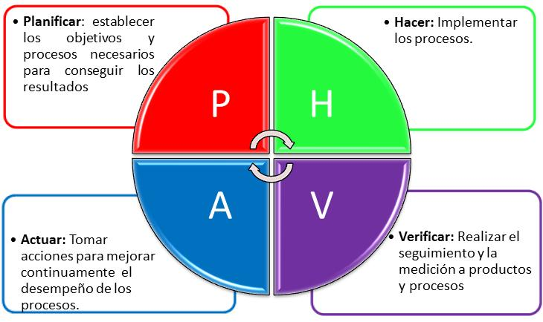
Plan tecnológico para la inclusión de plataformas tecnológicas del turismo en fincas agroturísticas
Universidad Autónoma de Querétaro
Facultad de Contabilidad y Administración
Objetivo específico 3: Desarrollar un plan tecnológico que incluya las plataformas tecnológicas para la promoción, reserva y comercialización de productos agroturísticos en la región.
En plan tecnológico responde a varias fases, para su concreción se procedió a partir de la dinámica que ofrece el ciclo de Deming (Deming y Medina, 1989), el mismo, es una metodología de gestión que tiene como objetivo la mejora constante de los procesos. Este ciclo consta de cuatro pasos: planificar (plan), hacer (do), verificar (check) y actuar (act), (Deming y Medina, 1989).
Alexey Megna Alicio– Maestría en Gestión de la Tecnología. Sexto cuatrimestre.

Slide 41
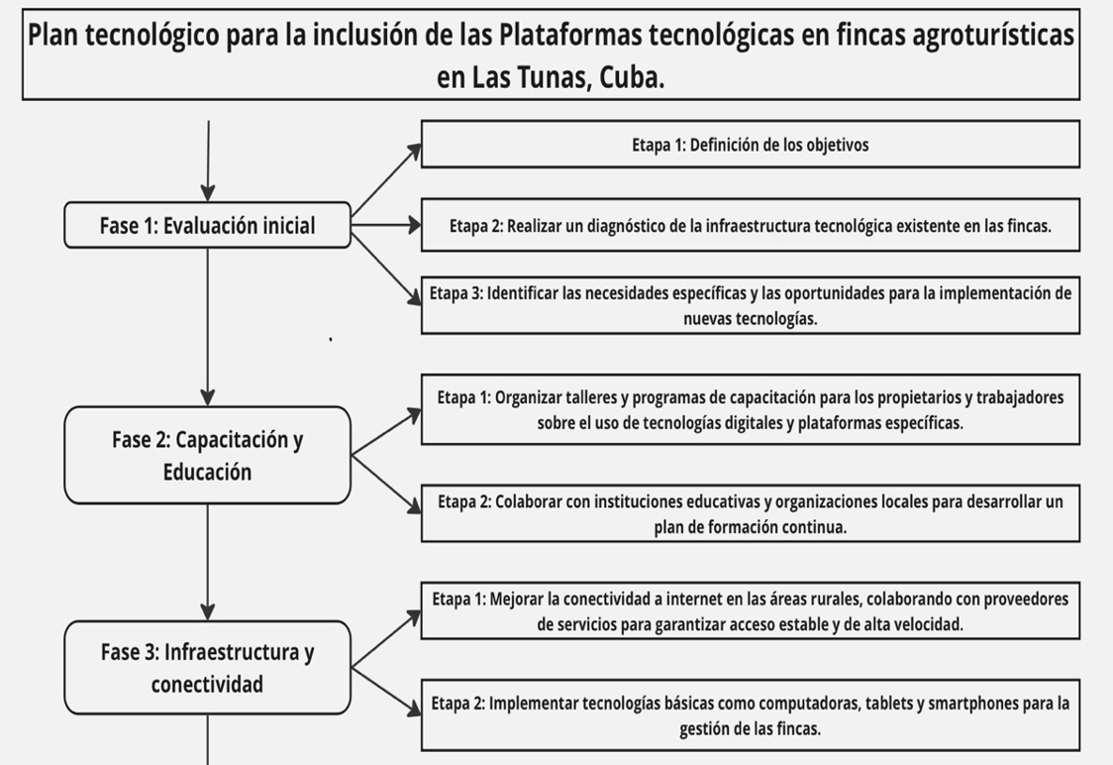
Plan tecnológico para la inclusión de plataformas tecnológicas del turismo en fincas agroturísticas
Facultad de Contabilidad y Administración- 10, 11 y 12 de noviembre 2021
Universidad Autónoma de Querétaro
Facultad de Contabilidad y Administración
Alexey Megna Alicio– Maestría en Gestión de la Tecnología. Sexto cuatrimestre.

Slide 42
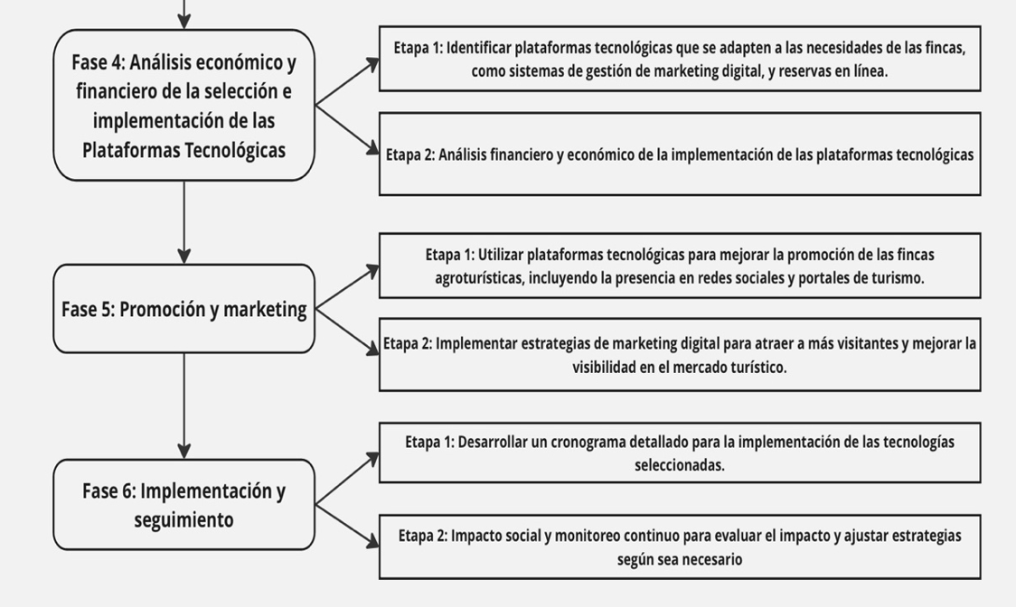
Plan tecnológico para la inclusión de plataformas tecnológicas del turismo en fincas agroturísticas
Facultad de Contabilidad y Administración- 10, 11 y 12 de noviembre 2021
Universidad Autónoma de Querétaro
Facultad de Contabilidad y Administración
Alexey Megna Alicio– Maestría en Gestión de la Tecnología. Sexto cuatrimestre.

Slide 43
Plan tecnológico para la inclusión de plataformas tecnológicas del turismo en fincas agroturísticas
Universidad Autónoma de Querétaro
Facultad de Contabilidad y Administración
Comparación con estudios relacionados
Importancia de la tecnología en turismo (Rodríguez y Prieto, 2022):
Las PT promueven destinos turísticos y enriquecen la experiencia del usuario.
Promoción del patrimonio local (Valencia et al., 2020):
Las PT permiten divulgar el patrimonio cultural y la oferta turística del territorio.
Impacto económico de plataformas tecnológicas (Berrino, 2023):
Plataformas como Booking y TripAdvisor generaron 676 millones de dólares en 2022, subrayando su relevancia para la gestión de fincas turísticas.
Necesidad de integrar PT en empresas turísticas (Bermúdez, 2020):
La adopción de PT en empresas agroturísticas es crucial, respaldada por la infraestructura de conectividad actual.
Mejora de la experiencia del cliente (OMT, 2023):
Las PT mejoran la personalización y accesibilidad de los servicios, además de facilitar la comunicación y retroalimentación continua.
Adaptación a tendencias del mercado (Serrano, 2022):
Las PT permiten analizar la demanda, adaptar experiencias a tendencias, monitorizar competencia y realizar benchmarking.
Colaboración y networking (Bulchand, 2017):
Las PT facilitan la colaboración entre fincas, la conexión con proveedores y la integración en redes turísticas más amplias, promoviendo alianzas estratégicas.
Alexey Megna Alicio– Maestría en Gestión de la Tecnología. Sexto cuatrimestre.

Slide 44
Plan tecnológico para la inclusión de plataformas tecnológicas del turismo en fincas agroturísticas
Facultad de Contabilidad y Administración- 10, 11 y 12 de noviembre 2021
Universidad Autónoma de Querétaro
Facultad de Contabilidad y Administración
Conclusiones
Potencial del agroturismo en Las Tunas, Cuba:
Considerado un motor de desarrollo rural sostenible.
Integra la agricultura con experiencias turísticas auténticas.
Desafíos del sector:
Infraestructura limitada en áreas rurales.
Necesidad de formación en competencias específicas:
  Habilidades en idiomas extranjeros.
  Manejo de plataformas tecnológicas para promoción.
Colaboración entre fincas y universidades ha ayudado a superar algunos desafíos.
Persistente necesidad de planificación integral e inversión en infraestructura y tecnología.
Prácticas sostenibles en las fincas:
Adopción de prácticas agrícolas sostenibles.
Implementación de energías renovables y gestión eficiente del agua.
Modelo de turismo responsable y ecológico.
Colaboración con instituciones educativas para promover la sostenibilidad.
Enfoque en el respeto al entorno natural y la educación ambiental.
Impacto en la economía local:
El agroturismo enriquece la experiencia de los turistas.
Impulsa la economía local mediante actividades como:
  Visitas a cultivos.
  Participación en siembra y cosecha.
  Talleres de artesanía y gastronomía local.
Genera ingresos adicionales para las comunidades rurales y fomenta el desarrollo económico.
Alexey Megna Alicio– Maestría en Gestión de la Tecnología. Sexto cuatrimestre.

Slide 45
Plan tecnológico para la inclusión de plataformas tecnológicas del turismo en fincas agroturísticas
Facultad de Contabilidad y Administración- 10, 11 y 12 de noviembre 2021
Universidad Autónoma de Querétaro
Facultad de Contabilidad y Administración
Muchas gracias
Alexey Megna Alicio– Maestría en Gestión de la Tecnología. Sexto cuatrimestre.

